Slide 1
Introdução à Lógica de Programação e Algoritmos

Slide 2
Conteúdo
Noções de Lógica
Lógica de Programação e Algoritmos

Slide 3
Contextualização
Abrangência
  Introduzir os conceitos básicos relacionados à lógica de programação e algoritmos
Importância
  Os conceitos discutidos formam a base para a programação de sistemas computacionais

Slide 4
Objetivos
Introduzir conceitos e operações da lógica matemática
Discutir e exemplificar problemas de lógica matemática
Caracterizar e ilustrar o que é um algoritmo
Discutir e exemplificar as estruturas básicas de um algoritmo

Slide 5

Noções de Lógica
O que é lógica?

Slide 6
Noções de Lógica
Lógica
=
Ciência que estuda as leis do raciocínio;
Correção/validação do pensamento;
Encadeamento/ordem de idéias;
Arte de bem pensar;

Slide 7
Noções de Lógica
Exemplos de aplicação da lógica
  O quarto está fechado e meu livro está no quarto. Então, preciso primeiro abrir o quarto para pegar o livro
  Rosa é mãe de Ana, Paula é filha de Rosa, Júlia é filha de Ana. Então, Júlia é neta de Rosa e sobrinha de Paula
  Todo mamífero é animal e todo cavalo é mamífero. Então, todo cavalo é animal
  Todo mamífero bebe leite e o homem bebe leite. Então, todo homem é mamífero e animal (mas não é um cavalo)
Notes:
Tautologismo

Slide 8
Atividade 1
Resolva os seguintes problemas de lógica
  P1 – Uma lesma deve subir um poste de 10m de altura. De dia sobe 2m e à noite desce 1m. Em quantos dias atingirá o topo do poste?
  P2 - Três gatos comem três ratos em três minutos. Cem gatos comem cem ratos em quantos minutos?
  P3 - O pai do padre é filho do meu pai. O que eu sou do Padre?
  P4 - Se um bezerro pesa 75 kg mais meio bezerro, quanto pesa um bezerro inteiro?

Slide 9
Atividade 1
Resolva os seguintes problemas de lógica
  P5 – Qual o próximo número da seqüência 7,8,10,13,17,?
  P6 – Um pai de 80kg e suas 2 filhas (40kg cada), precisam sair de uma ilha com um barco. Porém a capacidade do barco é de 80kg. Como farão para sair da ilha?
  P7 – Usando uma jangada, um camponês precisa atravessar uma cabra, um leão e um fardo de capim para a outra margem do rio. A jangada só tem lugar para ele e mais outra coisa. O que ele deve fazer para atravessar o rio com seus pertences intactos?

Slide 10
Atividade 1
Respostas
  R1 - 9(nove) dias. No nono dia a lesma sobe 2(dois) metros, atinge o topo e evidentemente não desce 1 metro
  R2 – 3 (três) minutos
  R3 – Tio
  R4 – 150 (cento e cinqüenta) kg
  R5 – 22
  R6 – Vão as duas filhas. Uma delas volta. O pai sai. A outra filha volta. As duas filhas saem juntas.
  R7 - Primeiro leve a cabra, volte e pegue o capim; deixe o capim e leve a cabra de volta; deixe a cabra e leve o leão, depois é só voltar e pegar a cabra.
Notes:
Jogar p/ o fim

Slide 11

Noções de Lógica
Em Lógica um conceito importante
é o de “Proposição”
Você sabe o que é uma
PROPOSIÇÃO?

Slide 12
Noções de Lógica
Proposição: é um enunciado verbal, ao qual deve ser atribuído, sem ambigüidade, um valor lógico verdadeiro (V) ou falso (F).
  Exemplos de proposições:
    O IFRN oferece cursos de ensino superior (V)
    3 + 5 = 10 (F)
    5 < 8 (V)
  Contra-exemplos de Proposições:
    Onde você vai ?
    3 + 5
    Os estudantes jogam vôlei. (quais ?)

Slide 13
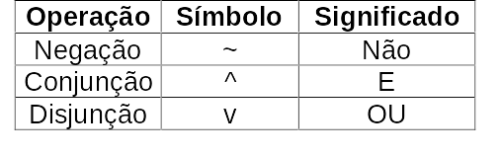
Noções de Lógica
Operações Lógicas: são usadas para formar novas proposições a partir de proposições existentes.
  Considerando p e q duas proposições genéricas, pode-se aplicar as seguintes operações lógicas básicas sobre elas
  Definindo a prioridade:
    Usar parênteses Ex:((p v q)^(~q)) ou
    Obedecer (~) > (^) > (v)
Notes:
Lógica Proposicional

Slide 14
Noções de Lógica
Exemplos de aplicação das operações lógica
  Considere:
    p = 7 é primo = (V)
    q = 4 é impar = (F)
  Então:
    4 NÃO é impar = ~q = (~F) = (V)
    7 NÃO é primo = ~p = (~V) = (F)
    7 é primo E 4 NÃO é impar = p ^ ~q = (V ^ (~F)) = (V ^ V) = (V)
    7 é primo E 4 é impar = p ^ q = (V ^ F) = (F)
    4 é impar E 7 é primo = q ^ p = (F ^ V) = (F)
    4 é impar E 7 NÃO é primo = q ^ ~p = (F ^ (~V)) = (F ^ F) = (F)

Slide 15
Noções de Lógica
Exemplos de aplicação das operações lógica (Cont.)
  Considere:
    p = 7 é primo = (V)
    q = 4 é impar = (F)
  Então:
    7 é primo OU 4 NÃO é impar = p v ~q = (V v (~F)) = (V v V) = (V)
    7 é primo OU 4 é impar = p v q = (V v F) = (V)
    4 é impar OU 7 é primo = q v p = (F v V) = (V)
    4 é impar OU 7 NÃO é primo = q v ~p = (F v (~V)) = (F v F ) = (F)

Slide 16
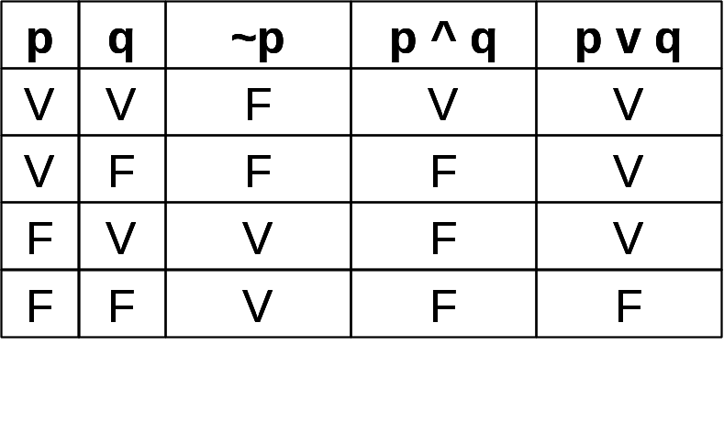
Noções de Lógica
Exemplos de aplicação das operações lógica
  Resumindo:
  Ou seja:
    Não (~) troca o valor lógico. Se é F passa a ser V e vice-versa
    E (^) só tem valor V quando as duas proposições forem V, basta uma proposição ser F para o resultado ser F
    OU (v) só tem valor F quando as duas proposições forem F, basta uma proposição ser V para o resultado ser V
Notes:
Tabela verdade

Slide 17
Atividade 2
Considerando p = V e q = F, resolva as seguintes expressões lógicas
  ~p
  ~q
  p ^ q
  p v q
  (~p) ^ q
  (~p) v q
  p ^ (~q)
  p v (~q)
  (~p) ^ (~q)
  (~p) v (~q)

Slide 18
Atividade 2 (respostas)
Considerando p = V e q = F, resolva as seguintes expressões lógicas
  ~p = F
  ~q = V
  p ^ q = F
  p v q = V
  (~p) ^ q = F
  (~p) v q = F
  p ^ (~q) = V
  p v (~q) = V
  (~p) ^ (~q) = F
  (~p) v (~q) = V

Slide 19
Lógica de Programação & Algoritmo
O que é
Algoritmo?

Slide 20
Lógica de Programação & Algoritmo
Algoritmo
=
Sequência lógica e não ambígua
de instruções que levam à
solução de um problema
num tempo finito

Slide 21
Característica de algoritmos
Finitude
Definitude
Entrada
Saída
Eficácia

Slide 22
Lógica de Programação & Algoritmo
Exemplos de algoritmos
  Receitas de comidas
  Coreografia
  Manuais de instalação
Contra-exemplos de algoritmos
  Listas de compras
  Dança informal
  Treino na academia

Slide 23
Lógica de Programação & Algoritmo
Atenção:
  Um algoritmo é “uma solução” e não “a solução” de um problema
    Um problema pode ser resolvido por mais de um algoritmo!
  Tarefas que possuem “padrão de comportamento” podem ser descrita por um algoritmo
    Ex: Qual será o próximo número da sequência: 0,1,4,9,16,25,?

Slide 24
Como construir um algoritmo
Entender o problema
Definir dados de entrada
Definir dados de saída
Definir o processamento (responsável pela transformação dos dados de entrada em dados de saída)
Construir algoritmos usando notação adequada
Validar o algoritmo (testar)

Slide 25
Lógica de Programação & Algoritmo
O que é
Lógica de Programação?

Slide 26
Lógica de Programação & Algoritmo
Lógica de Programação
=
É o encadeamento lógico
de instruções para o
desenvolvimento de programas
Notes:
Algoritmo = solução de problemas genéricos
Lógica de Programação = desenvolvimento de programas

Slide 27

Lógica de Programação & Algoritmo
O que é
Programa?

Slide 28
Lógica de Programação & Algoritmo
Programa
=
é a implementação das instruções
(codificação+tradução+execução)
de um algoritmo em uma
linguagem de programação

Slide 29
Lógica de Programação & Algoritmo
O que é
Instrução?

Slide 30
Lógica de Programação & Algoritmo
Instrução
=
Informação que representa
uma ação elementar que
deve ser executada

Slide 31

Lógica de Programação & Algoritmo
Atenção
O “;” (ponto-e-vírgula) indica
o fim de uma instrução!

Slide 32
Lógica de Programação & Algoritmo
Exemplos de instruções
  Girar a chave;
  Desligar interruptor da luz;
  Acordar;
Contra-exemplos e instruções
  Entrar em casa (girar a chave + ...)
  Trocar uma lâmpada (desligar interruptor + ...)
  Ir para o trabalho (acordar + ...)

Slide 33
Lógica de Programação & Algoritmo
Por que aprender
algoritmos ?

Slide 34
Lógica de Programação & Algoritmo
Para desenvolver o raciocínio lógico e conceber uma solução a um dado problema, independente de uma linguagem de programação (Ex: Java, C# e Delphi)
Por que a partir do algoritmo desenvolvido fica mais fácil implementar o respectivo programa

Slide 35
Lógica de Programação & Algoritmo
Segundo grandes pesquisadores ...
  “A noção de algoritmo é básica para toda a programação de computadores”. KNUTH
    KNUTH - Professor da Universidade de Stanford e autor da coleção “The art of computer programming”
  “O conceito central da programação e da ciência da computação é o conceito de algoritmo”. WIRTH
    WIRTH - Professor da Universidade de Zurique, autor de diversos livros na área e responsável pela criação de linguagens de programação como ALGOL, PASCAL e MODULA -2]

Slide 36
Lógica de Programação & Algoritmo
Estruturas básicas de um algoritmo:
  Sequência – Início/Fim
    Define uma estrutura onde as instruções serão executadas na ordem que aparecem.
  Seleção – Se-Então/Senão
    Define uma estrutura condicional que dada a sua avaliação (V ou F) determina qual “caminho” do algoritmo será executado
  Repetição – Repita, Enquanto ou Para
    Define uma estrutura de iteração condicional (V ou F) ou contada (prédefinida) de instruções

Slide 37
Lógica de Programação & Algoritmo
Algoritmo para ligar de um telefone público - Sequência
  Início
  Tirar o fone do gancho;
  Ouvir o sinal de linha;
  Introduzir o cartão;
  Teclar o número desejado;
  Conversar;
  Desligar;
  Retirar o cartão;
  Fim.
Este algoritmo só usa uma
estrutura de seqüência
“Início/Fim”

Slide 38
Lógica de Programação & Algoritmo
Algoritmo para ligar de um telefone público – Seleção
E se o telefone público estiver com defeito?
  Início
  Tirar o fone do gancho;
  Se ouvir o sinal de linha, então
    Introduzir o cartão;
    Teclar o número desejado;
    Conversar;
    Desligar;
    Retirar o cartão;
  Senão
    ir para o próximo telefone;
  Fim.
Este algoritmo usa uma
estrutura de decisão
“Se-então/Senão”

Slide 39
Lógica de Programação & Algoritmo
Algoritmo para ligar de um telefone público – Repetição
  E se o próximo telefone público também estiver com defeito?
  Início
  Repita
    Tirar o fone do gancho;
    Se ouvir o sinal de linha então
      Introduzir o cartão;
      Teclar o número desejado;
      Conversar;
      Desligar;
      Retirar o cartão;
    Senão
      ir para o próximo telefone;
  Até ouvir o sinal de linha
  Fim.
Este algoritmo usa uma
estrutura de repetição
“Repita/Até”

Slide 40
Lógica de Programação & Algoritmo
Algoritmo para ligar de um telefone público – Repetição
E se o telefone chamado estiver com defeito?
E se o telefone chamado estiver ocupado?
E se acabarem os créditos do cartão telefônico?
E se ...?
Calma! É normal que um algoritmo
sofra melhorias sucessivas.
(Técnica de refinamentos sucessivos)

Slide 41
Atividade 3
Reescreva corretamente o algoritmo abaixo
Algoritmo aprovação
  Início
  Obter as 2 notas do aluno;
  Repita
    Se Média do aluno >=7, então
      Repita
        Informar que o aluno está REPROVADO;
      Até Média < 7
    Senão Média >= 7
      Informar que o aluno está APROVADO;
  Até último aluno;
  Fim.

Slide 42
Atividade 3 (Resposta)
Algoritmo aprovação
  Início
  Repita
    Obter as 2 notas do aluno;
    Se Média do aluno >=7, então
      Informar que o aluno está APROVADO
    Senão
      Informar que o aluno está REPROVADO;
  Até último aluno
  Fim

Slide 43
Tipos de algoritmos
Descrição narrativa
  Utiliza linguagem natural;
  Vantagem: não é necessário aprender nenhum novo conceito;
  Desvantagem: Permite várias interpretações, dificultando a transcrição do programa.
Fluxograma
  Utiliza elementos gráficos
  Vantagem: entedimento de gráficos é mais fácil do que textos;
  Desvantagem: é necessário aprender a simbologia e não apresenta detalhes para transcrever o programa.

Slide 44
Algoritmo para calcular a média de dois números
Descrição narrativa
Pseudo-código
  Ler os dois números;
  Calcular a média;
  Mostrar o resultado da média;
  ALGORITMO Média
  DECLARE
  INTEIRO x, y, média;
  INICIO
  Ler(x);
  Ler(y);
  media = (x+y)/2;
  Imprimir(media);
  FIM

Slide 45
Pseudo-código (portugol)
Vantagem: transcrição para programa (em linguagem de programação) é praticamente imediata.
Desvantagem: é necessário aprender as regras.

Slide 46
Como construir um algoritmo
Entender o problema
Definir dados de entrada
Definir dados de saída
Definir o processamento (responsável pela transformação dos dados de entrada em dados de saída)
Construir algoritmos usando a notação adequada
Validar o algoritmo (testar)

Slide 47
Entrada
É o comando que permite que o usuário digite dados que serão usados no programa.
Esses dados são armazenados em variáveis.
Por exemplo:
  O comando Ler(x) espera o usuário digitar um dado e armazena o dado na variável x.

Slide 48
Exemplos
Em pseudo-código:
    Ler(x)
Em C#:
    Console.Read();
Em C:
    scanf(“%d”, &x);

Slide 49
Saída
É o comando que permite ao programa mostrar informações ao usuário.
O comando Escrever(x) faz com que o programa imprima na tela o valor de x.
O comando escrever também pode ser usado para imprimir mensagens de texto.

Slide 50
Exemplos
Em pseudo-código:
    escrever(‘‘O valor de x é: ’’, x); ou imprima(‘‘O valor de x é: ’’ + x);
Em C#:
    Console.Write();
Em C:
    printf(“O valor de x é %d ”,x);

Slide 51
Variáveis
Uma variável é um local na memória principal, como um “endereço”.
Todos os dados usados em um algoritmo (entrada, transformação e saída) podem ser armazenados em variáveis.
Os algoritmos só armazenam dados nas variáveis.
Variáveis só existem durante a execução do programa

Slide 52
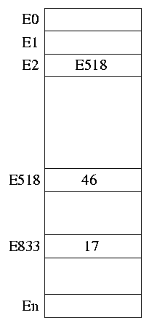
Exemplo de representação de variáveis na memória

Slide 53
Nomenclatura
Cada variável possui um nome único :: identificador
Um identificador pode ter letras, números e alguns símbolos especiais
Não podem começar por números nem possuírem espaços.

Slide 54
Nomenclatura
Letras maiúsculas são diferentes de minúsculas (case sensitive).
Exemplos de identificadores: a, b, x, y, media, salario, raiz1, raiz2, peso, TudoFunciona, media_final, x1, x2.

Slide 55
Exercício
Identifique os erros e reescreva os identificadores abaixo
  vm
  13salario
  salario$
  salario_minimo
  salario+reajuste
  novoSalario
  fumante?
  preco medio
  %desconto
  km/h

Slide 56
Exercício (resposta)
Identifique os erros e reescreva os identificadores abaixo
  vm → sem significado → valor_medio
  13salario → não começa com caracter alfabético → salario13
  salario$ → usa caracter especial → salario
  salario_minimo → correto
  salario+reajuste → usa caracter especial → salario_reajustado
  novoSalario → correto
  fumante? → usa caracter especial → fumante
  preco medio → tem espaço em branco → preco_medio
  %desconto → não começa com caracter alfabético → percentual_desconto
  km/h - usa caracter especial → km_por_hora

Slide 57
Tipos de Variáveis
É necessário informar que tipo de dado será colocado numa variável.
Com base no tipo, o computador reserva o espaço necessário.

Slide 58
Tipos de Variáveis
Tipo | Descrição
Inteiros | Números inteiros positivos ou negativos. Ex.: -182, 2034, 543, ...
Reais | Números reais positivos e negativos com parte decimal. Ex.: 343.33, -765.09, 5435.00, ...
Lógico | Tipos lógicos ou booleanos podendo ser verdadeiro ou falso
Caracteres | São formados por um caractere. Ex.: ´a´, ´b´,´4´
Literais/strings | São formados por um ou mais caracteres. Ex.: “a”,”dois”, “1234.05”, “-456”, “1 + 3”

Slide 59
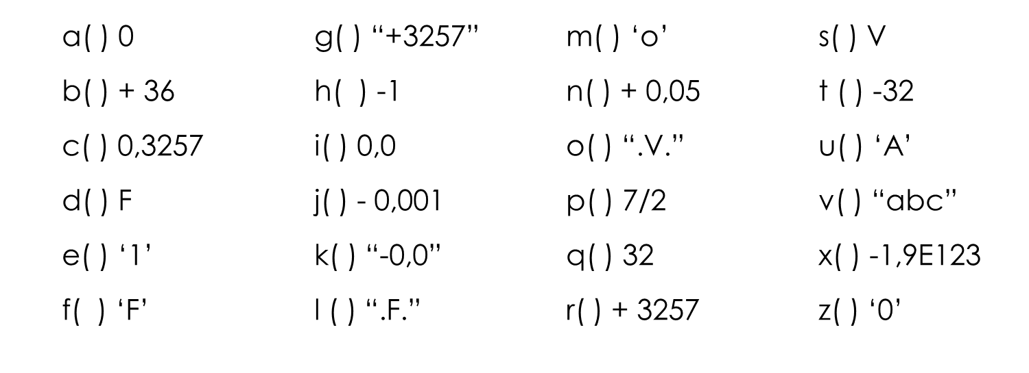
Exercício (resposta)
Classifique os dados de acordo com o seu tipo, sendo
(I = Inteiro, R = Real, C = Caracter, L = Lógico e S = String)

Slide 60
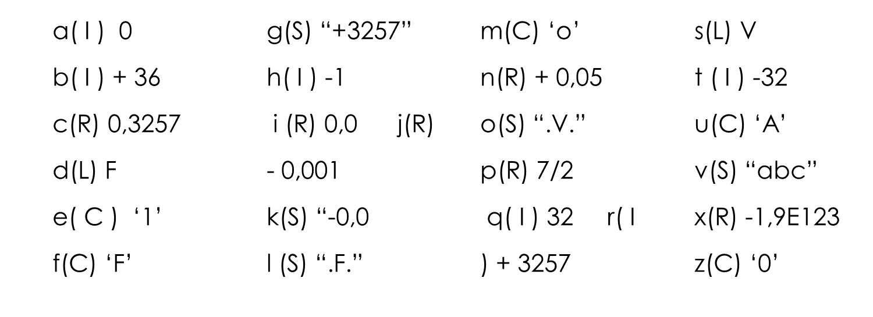
Exercício (resposta)
Classifique os dados de acordo com o seu tipo, sendo
(I = Inteiro, R = Real, C = Caracter, L = Lógico e S = String)

Slide 61
Declaração de variáveis
DECLARE
  Inteiro a
  Real x,y
  Real nota1, nota2, media1, notaRecuperacao, media2
  Booleano sexo
  String Nome5, p

Slide 62
Constantes
Constante é o identificador que representa valores constantes, ou seja, que não varia no decorrer do algoritmo
  Seu uso poupa tempo quando tem que alterar o seu valor no algoritmo
    Ao trocar o valor de uma constante, todas as instruções que a usam irão manipular, automaticamente, o novo valor.

Slide 63
Atribuição
É como indicamos um valor a ser armazenado em uma variável.
O tipo do valor deve ser compatível com o tipo da variável.
Utiliza-se o caractere “=” para indicar uma atribuição.
Exemplo:
    x =10
    y =10
    nota1= 8.3

Slide 64
Expressões
Definição: Uma expressão é um conjunto de variáveis e constantes numéricas que se relacionam por meio de operadores compondo uma fórmula que, uma vez avaliada, resulta num valor.
Aritméticas
Lógicas

Slide 65
Expressões aritméticas
Resulta em um tipo inteiro ou real.
Podemos usar os mesmo operadores da matemática:
Operador | Operação
+ | Soma
− | Subtração
* | Multiplicação
/ | Divisão
% | Resto da divisão (mod)

Slide 66
Expressões Aritméticas
Exemplo:
  media1 = (nota1 * 2 + nota2 * 3) ÷ 5
  decimal = 103 % 10

Slide 67
Exemplos de algoritmos
Calcular a soma de dois números a e b.
ALGORITMO Soma
DECLARE
Inteiro a, b, soma
INÍCIO
Ler(a)
Ler(b)
soma = a+ b
escrever (“A soma é:”, soma)
FIM

Slide 68
Exemplos de algoritmos
Calcular a média do bimestre.
ALGORITMO Media
DECLARE
Real nota1, nota2, media
INÍCIO
Ler(nota1)
Ler(nota2)
media = (nota1 + nota2 ) / 2
escrever (“A media final foi:”, media)
FIM

